Slide 1

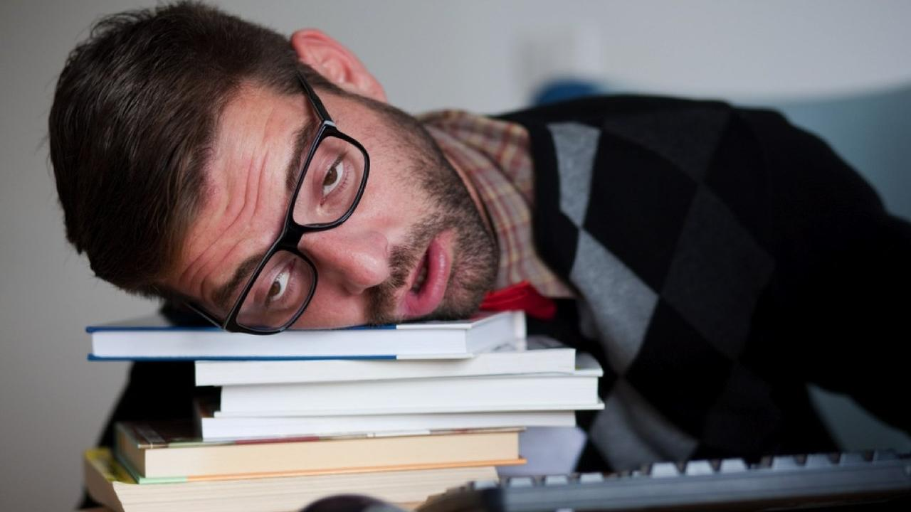
Sleeper – анализ на качеството на съня

Slide 2
Автор
Име: Николай Златинов Стоянов
Училище: ППМГ „Добри Чинтулов”, гр. Сливен
Клас: 9. Email: nikolay.stoyanov04@gmail.com

Slide 3
Проблем
Трудно събуждане и хронична умора сутрин, причинени от неспокойният и некачествен сън.
Независимо от продължителността на съня, човек няма гаранция, че ще се събуди бодър и свеж.
Проблемът е, че никой не може да се самонаблюдава по време на сън.

Slide 4
Цели
Следене и анализиране съня.
Ниска цена.
Проста изработка.

Slide 5
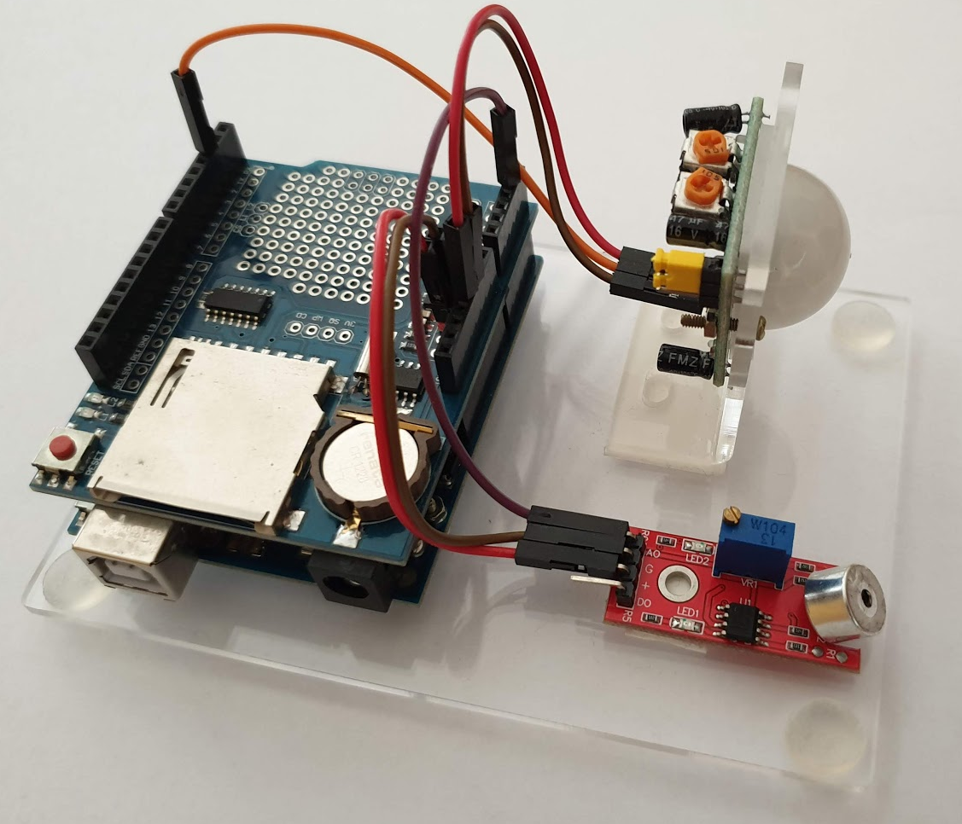
Що е sleeper?
Хардуерна част.
Софтуерна част.

Slide 6
Схема на хардуера

Slide 7




Използвани
технологии и среди

Slide 8
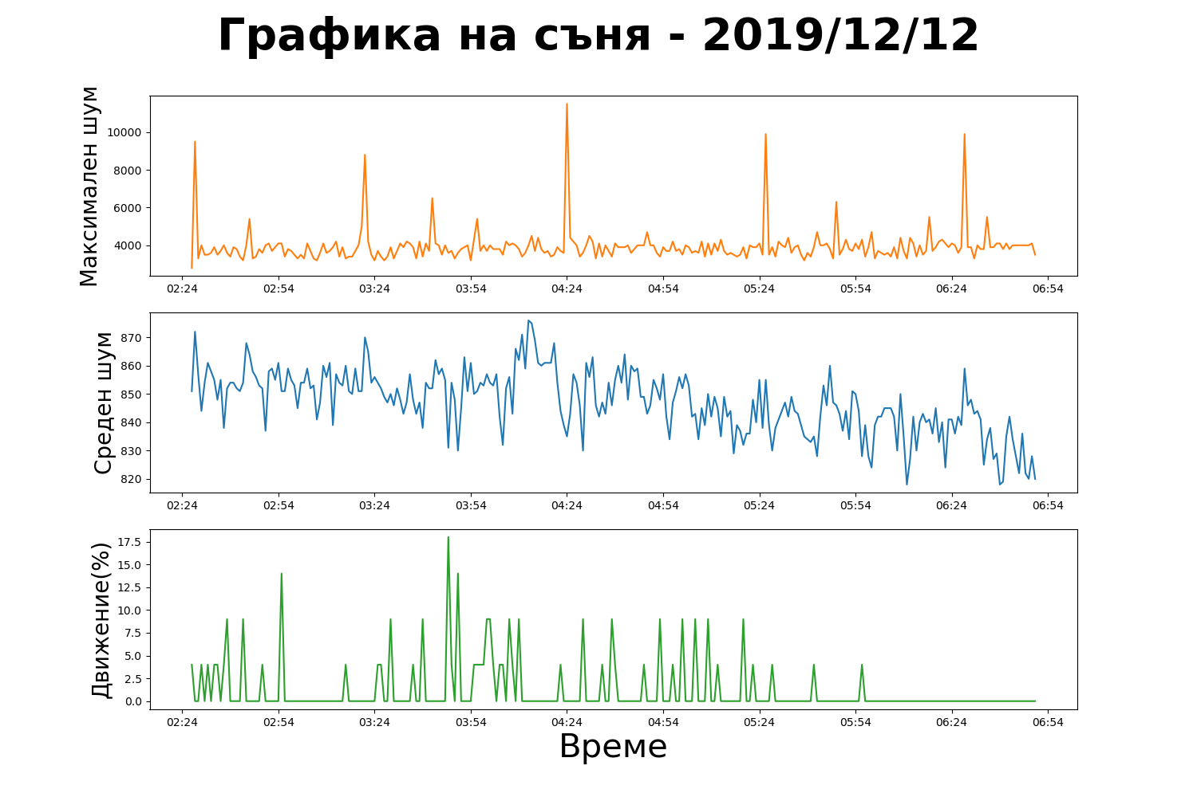
Резултат от анализ

Slide 9
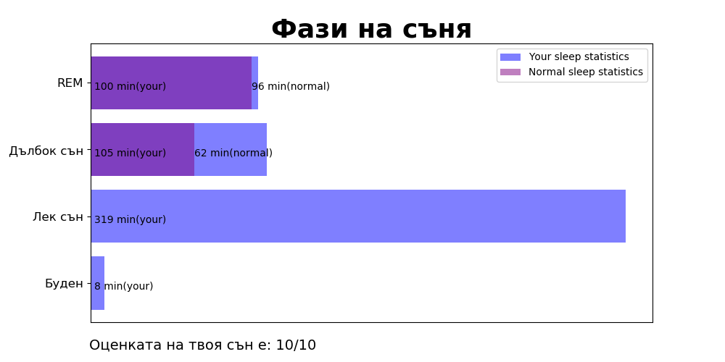
Резултат от анализ

Slide 10
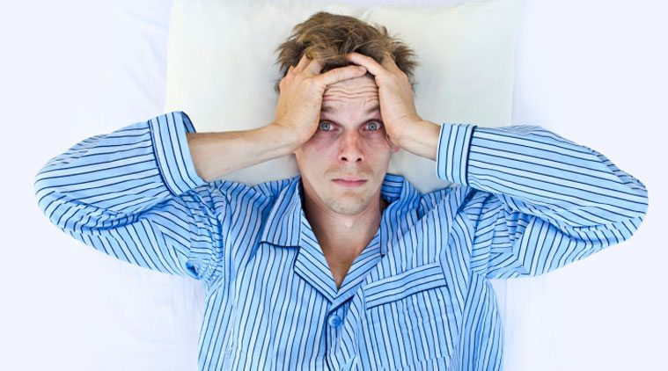

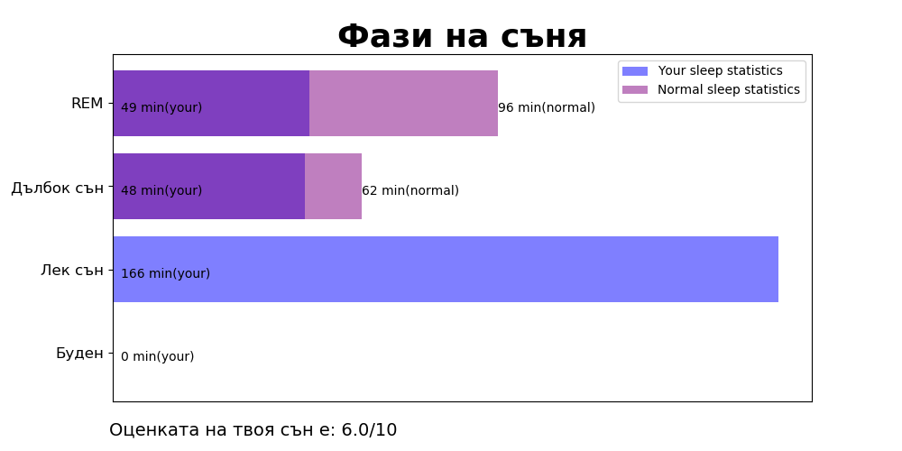
Сравнителен анализ

Slide 11
Предимства
Отворен код.
Възможност за лесно добавяне на нови сензори и достъп до пълните данни в суров вид.
Не е необходимо да се монтират датчици по тялото на спящия.
Ниска цена и лесна изработка.

Slide 12
Бъдещо развитие
Добавяне на трета величина – пулс.
Създаване на web сайт и мобилно приложение
Свързване на дневните дейности със съня и намиране на връзка между начина на живот и качеството на съня.
Допълнителни записки за съня от потребителя
Оценка на съня за дълъг период от време и откриване на тенденции (напр. подобряване или влошаване на съня)
Автоматично откриване на резки смущения в съня (напр. сънна апнея)

Slide 13


